Slide 1


Vẻ đẹp quanh em
Tuần 21
Bài
6
Mùa vàng
Tiết 1+2: Đọc
Trang 23

Slide 2














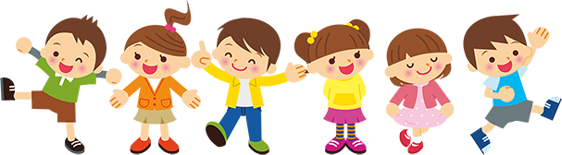




Bài 6:
Mùa vàng
(TRANG 23)
Notes:
Bài giảng thiết kế bởi: Hương Thảo - tranthao121006@gmail.com

Slide 3

YÊU CẦU CẦN ĐẠT
Đọc đúng, thể hiện được giọng đọc,biết nghỉ hơi sau mỗi đoạn.
01
Trả lời được các câu hỏi liên quan bài đọc. Nêu được nội dung bài học:Để có được mùa thu hoạch cây trái,người nông dân phải làm việc vất vả.
02
Đặt được câu nêu đặc điểm của loài cây hoặc loại quả mà em thích.
03

Slide 4

Tiết 1 + 2

Slide 5
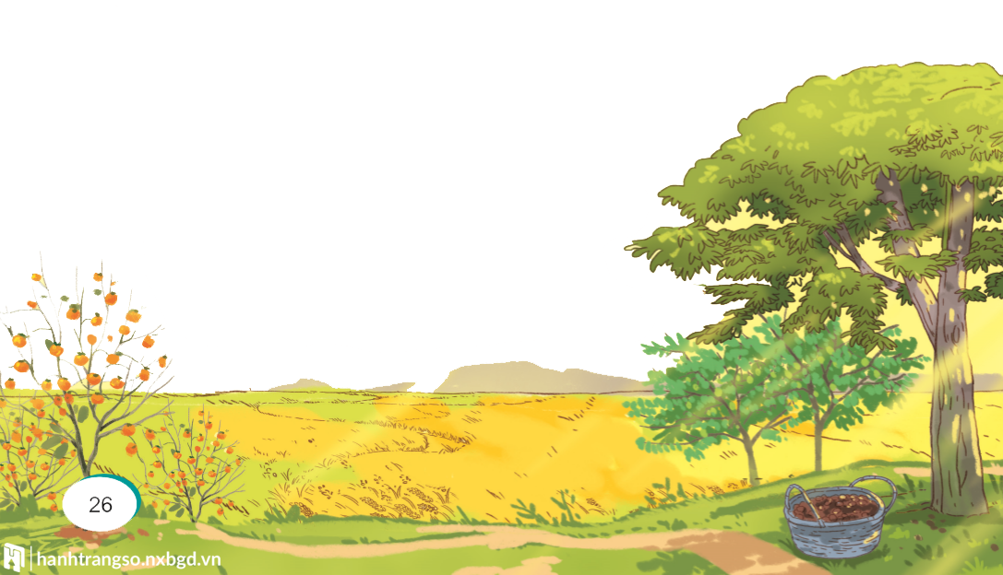
Mùa vàng
Đọc mẫu
Thu về, những quả hồng đỏ mọng, những hạt dẻ nâu bóng, những quả na mở to mắt, thơm dìu dịu. Biển lúa vàng ươm. Gió nổi lên và sóng lúa vàng dập dờn trải tới chân trời.
Minh ríu rít bên mẹ:
- Mẹ ơi, con thấy quả trên cây đều chín hết cả rồi. Các bạn ấy đang mong có người đến hái đấy. Nhìn quả chín ngon thế này, chắc các bác nông dân vui lắm mẹ nhỉ?
- Đúng thế con ạ.
- Nếu mùa nào cũng được thu hoạch thì thích lắm, phải không mẹ?
Mẹ âu yếm nhìn Minh và bảo:
- Con nói đúng đấy! Mùa nào thức ấy. Nhưng để có sản phẩm thu hoạch, trước đó người nông dân phải làm rất nhiều việc. Họ phải cày bừa, gieo hạt và ươm mầm. Rồi nắng mưa, hạn hán họ phải chăm sóc vườn cây, ruộng đồng. Nhờ thế mà cây lớn dần, ra hoa kết trái và chín rộ đấy.
Mẹ ơi, con hiểu rồi. Công việc của các bác nông dân vất vả quá mẹ nhỉ?
(Theo Những câu chuyện hay, những bài học quý)
Notes:
Bài giảng thiết kế bởi: Hương Thảo - tranthao121006@gmail.com

Slide 6
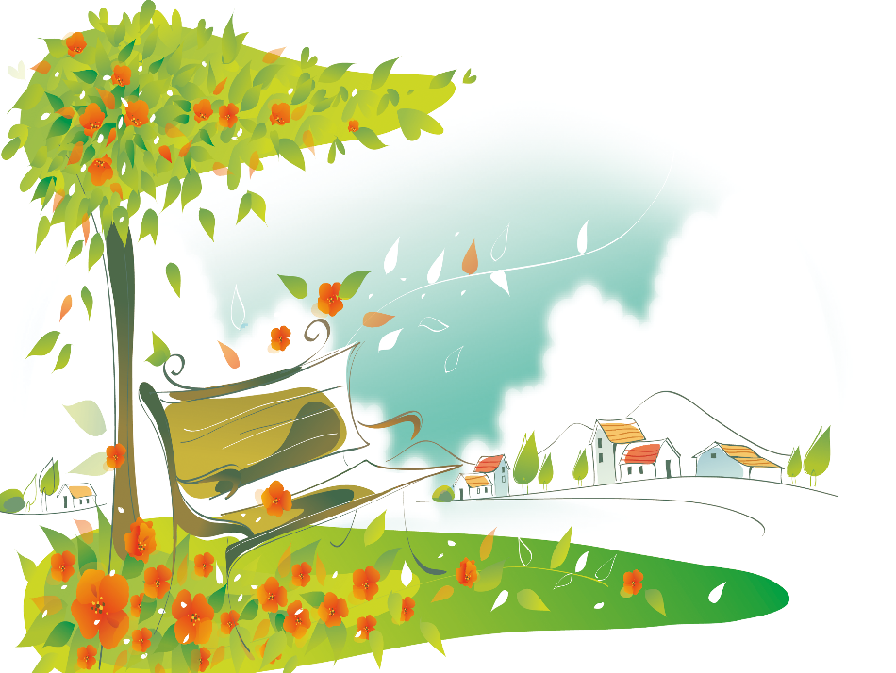
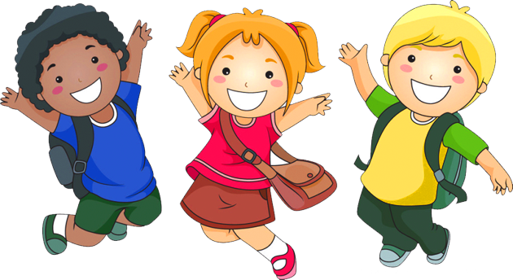

Giải nghĩa từ

Slide 7
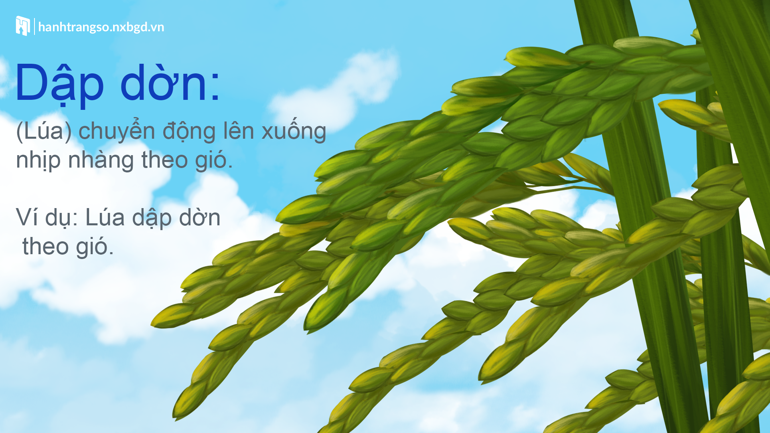


Slide 8
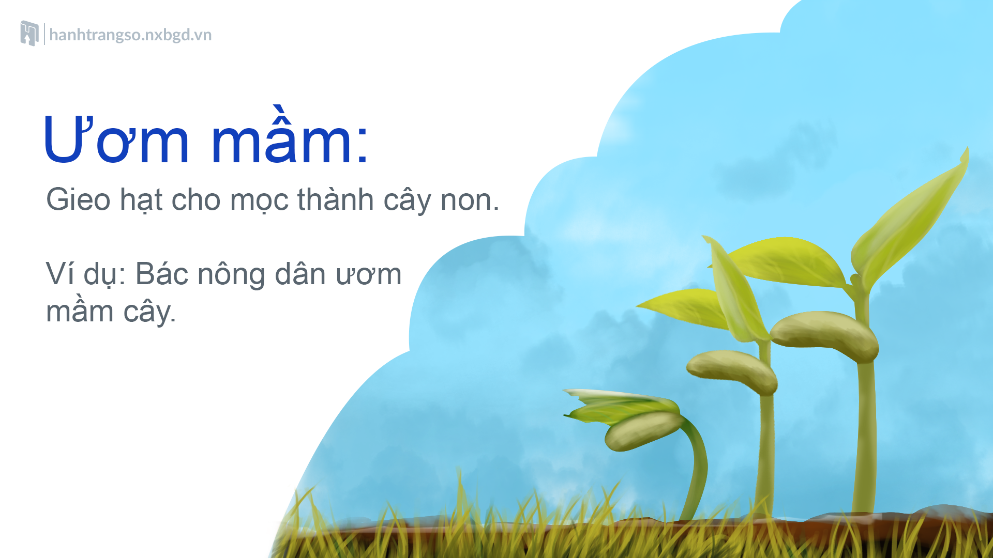


Slide 9
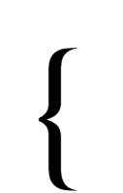
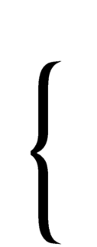

Mùa vàng
1
Thu về, những quả hồng đỏ mọng, những hạt dẻ nâu bóng, những quả na mở to mắt, thơm dìu dịu. Biển lúa vàng ươm. Gió nổi lên và sóng lúa vàng dập dờn trải tới chân trời.
Minh ríu rít bên mẹ:
- Mẹ ơi, con thấy quả trên cây đều chín hết cả rồi. Các bạn ấy đang mong có người đến hái đấy. Nhìn quả chín ngon thế này, chắc các bác nông dân vui lắm mẹ nhỉ?
- Đúng thế con ạ.
- Nếu mùa nào cũng được thu hoạch thì thích lắm, phải không mẹ?
Mẹ âu yếm nhìn Minh và bảo:
- Con nói đúng đấy! Mùa nào thức ấy. Nhưng để có sản phẩm thu hoạch, trước đó người nông dân phải làm rất nhiều việc. Họ phải cày bừa, gieo hạt và ươm mầm. Rồi nắng mưa, hạn hán họ phải chăm sóc vườn cây, ruộng đồng. Nhờ thế mà cây lớn dần, ra hoa kết trái và chín rộ đấy.
Mẹ ơi, con hiểu rồi. Công việc của các bác nông dân vất vả quá mẹ nhỉ?
(Theo Những câu chuyện hay, những bài học quý)
2
3
4
Đọc
nối tiếp đoạn
Notes:
Bài giảng thiết kế bởi: Hương Thảo - tranthao121006@gmail.com

Slide 10

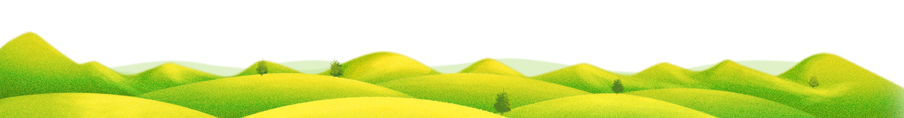
Luyện đọc từ khó
dìu dịu
dập dờn
ríu rít
chín rộ
Notes:
Bản quyền thuộc về: FB Hương Thảo - https://www.facebook.com/huongthaoGADT/

Slide 11
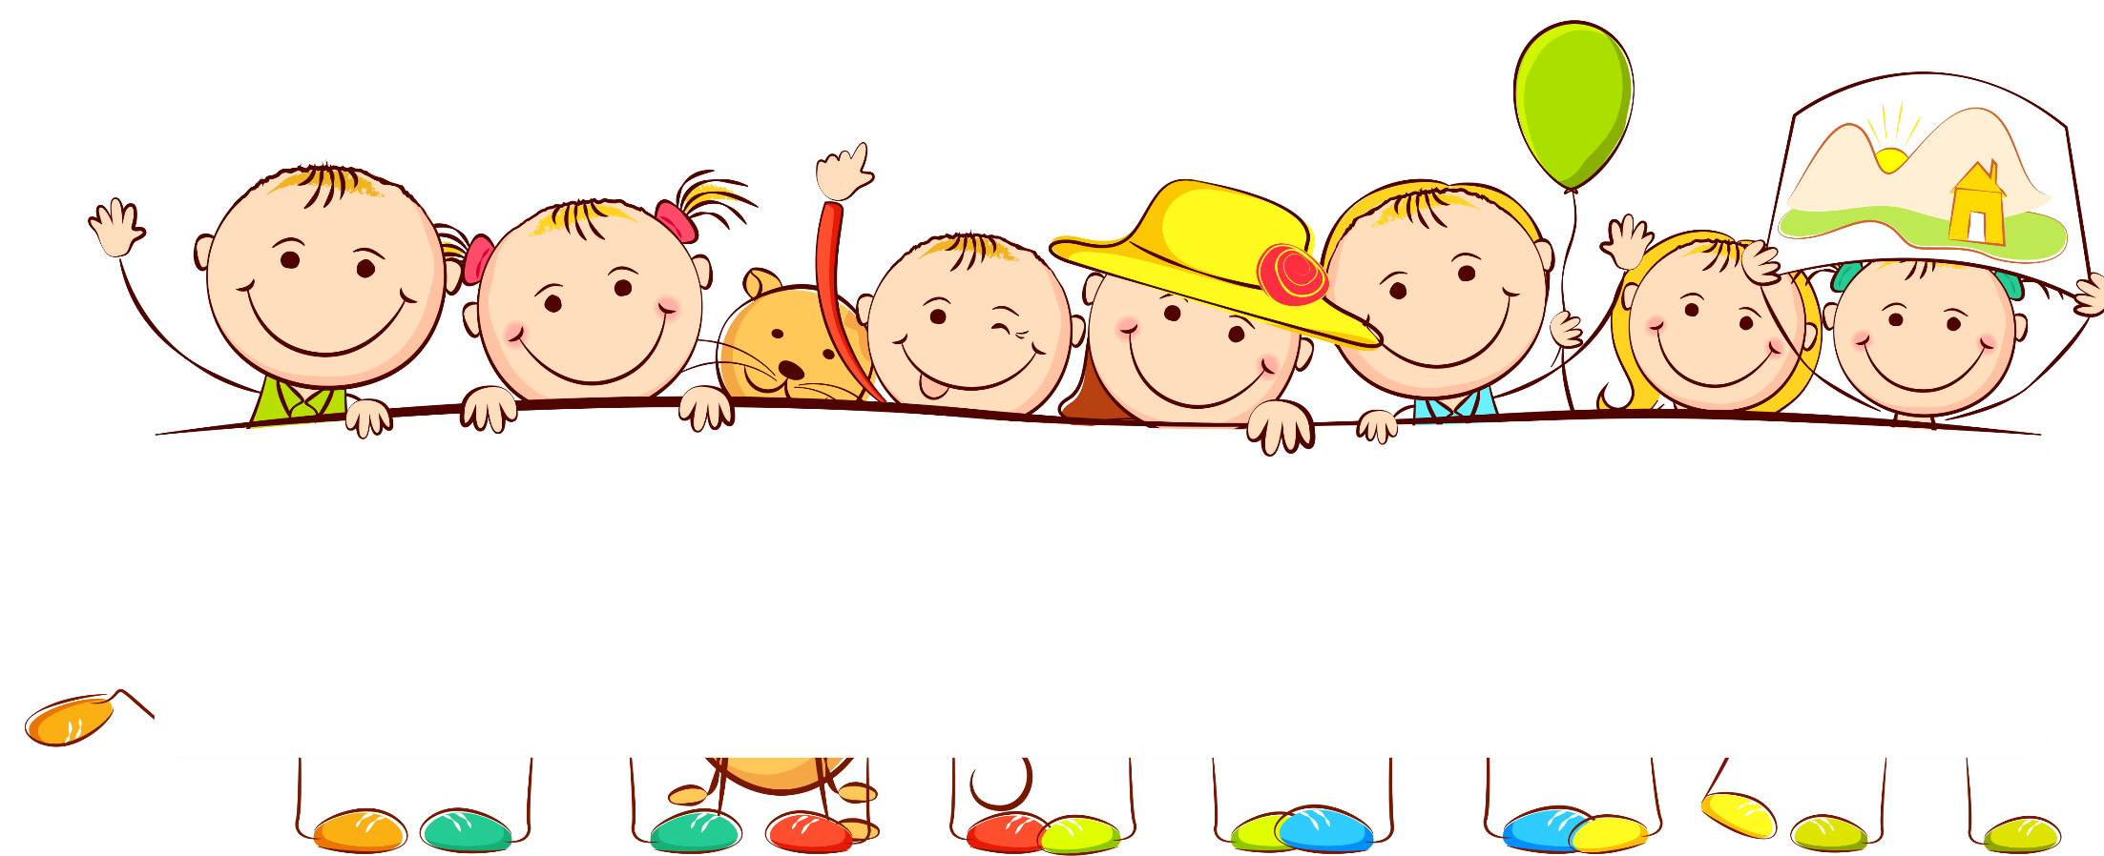
Luyện đọc câu dài
Gió nổi lên và sóng lúa vàng dập dờn
trải tới chân trời.
/
/
/
/

Slide 12
Mùa vàng
1
Thu về, những quả hồng đỏ mọng, những hạt dẻ nâu bóng, những quả na mở to mắt, thơm dìu dịu. Biển lúa vàng ươm. Gió nổi lên và sóng lúa vàng dập dờn trải tới chân trời.
Minh ríu rít bên mẹ:
- Mẹ ơi, con thấy quả trên cây đều chín hết cả rồi. Các bạn ấy đang mong có người đến hái đấy. Nhìn quả chín ngon thế này, chắc các bác nông dân vui lắm mẹ nhỉ?
- Đúng thế con ạ.
- Nếu mùa nào cũng được thu hoạch thì thích lắm, phải không mẹ?
Mẹ âu yếm nhìn Minh và bảo:
- Con nói đúng đấy! Mùa nào thức ấy. Nhưng để có sản phẩm thu hoạch, trước đó người nông dân phải làm rất nhiều việc. Họ phải cày bừa, gieo hạt và ươm mầm. Rồi nắng mưa, hạn hán họ phải chăm sóc vườn cây, ruộng đồng. Nhờ thế mà cây lớn dần, ra hoa kết trái và chín rộ đấy.
Mẹ ơi, con hiểu rồi. Công việc của các bác nông dân vất vả quá mẹ nhỉ?
(Theo Những câu chuyện hay, những bài học quý)
2
3
4
Đc
toàn bài
Notes:
Bài giảng thiết kế bởi: Hương Thảo - tranthao121006@gmail.com

Slide 13
Trả lời câu hỏi

Slide 14


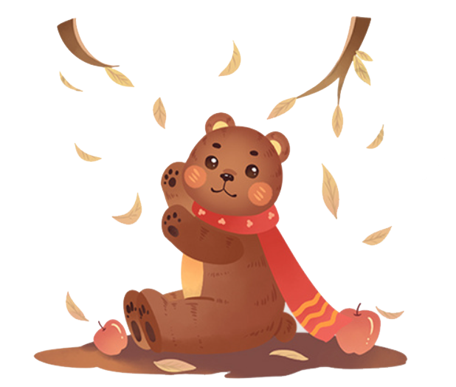
1. Những loài cây, loại quả nào được nói đến khi mùa thu về?
Thu về, những quả hồng đỏ mọng, những hạt dẻ nâu bóng, những quả na mở to mắt, thơm dìu dịu. Biển lúa vàng ươm. Gió nổi lên và sóng lúa vàng dập dờn trải tới chân trời.
Những loài cây, loại quả được nói đến khi mùa thu về là: quả hồng, hạt dẻ, quả na, cây lúa.

Slide 15


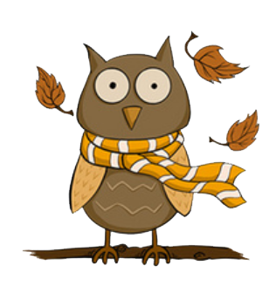
2. Bạn nhỏ nghĩ gì khi nhìn thấy quả chín?
Quả trên cây đang mong chờ người đến hái.
Nhìn quả chín ngon thế này, chắc các bác nông dân vui lắm.

Slide 16
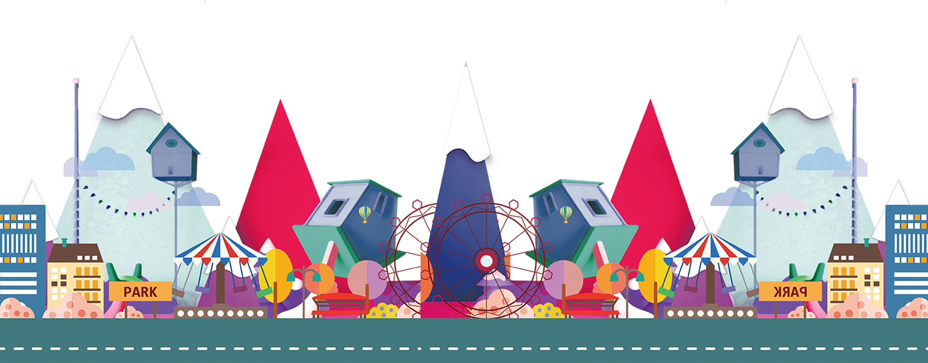
3. Kể tên những công việc người nông dân phải làm để có mùa thu hoạch
Cày bừa, gieo hạt, ươm mầm, chăm sóc.

Slide 17
Bài đọc giúp em hiểu điều gì?
Để có cái thu hoạch, người nông dân rất vất vả.
Vì thế chúng ta cần có thái độ kính trọng và biết ơn những người nông dân.

Slide 18

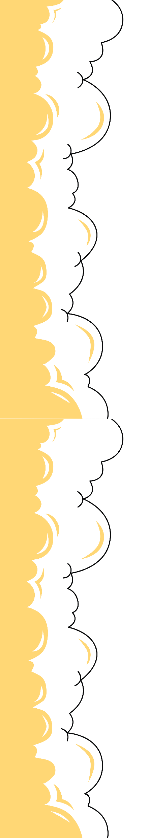
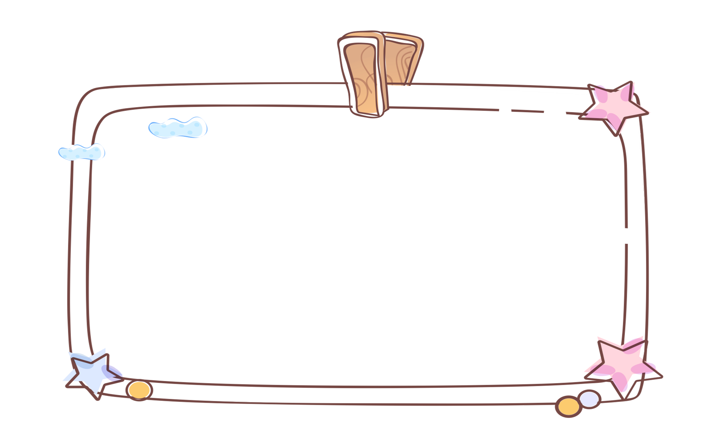

Luyện tập

Slide 19

Kết hợp từ ngữ ở cột A với từ ngữ ở cột B
để tạo câu đặc điểm
A
B
Quả hồng
vàng ươm.
Hạt dẻ
thơm dìu dịu.
Quả na
đỏ mọng.
Biển lúa
nâu bóng.
Notes:
Bài giảng thiết kế bởi: Hương Thảo - tranthao121006@gmail.com

Slide 20

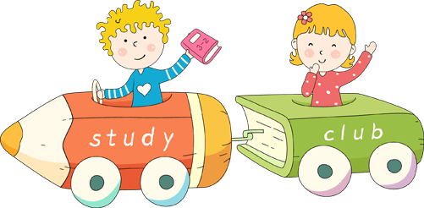
Đặt một câu nêu đặc điểm của loài cây hoặc loại quả mà em thích.
VD:
Cây chôm chôm có hoa từng chùm ở đầu cành, tỏa mùi thơm dịu.
Notes:
Bản quyền thuộc về: FB Hương Thảo - https://www.facebook.com/huongthaoGADT/
20

Slide 21
YÊU CẦU CẦN ĐẠT
Đọc đúng, thể hiện được giọng đọc,biết nghỉ hơi sau mỗi đoạn.
01
Trả lời được các câu hỏi liên quan bài đọc. Nêu được nội dung bài học:Để có được mùa thu hoạch cây trái,người nông dân phải làm việc vất vả.
02
Đặt được câu nêu đặc điểm của loài cây hoặc loại quả mà em thích.
03

Slide 22
Củng cố bài học
Notes:
Bài giảng thiết kế bởi: Hương Thảo - tranthao121006@gmail.com

Slide 23


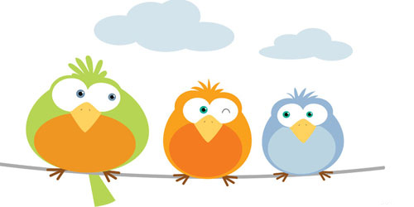


Tạm biệt và hẹn gặp lại
các con vào những tiết học sau!

